Slide 1




Slide 2

新一代工业控制系统信息安全大型实验装置
王 文 海 教授

Slide 3

Contents
目录
1
研究背景
2
建设思路
3
项目团队
建设背景
关键科学技术问题
现状分析
建设内容与目标
必要性
预期成果

Slide 4
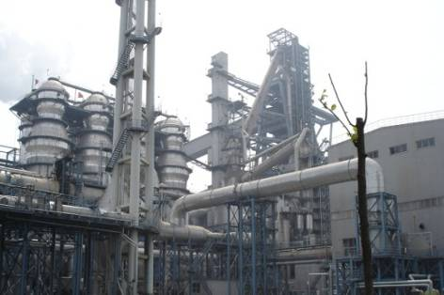

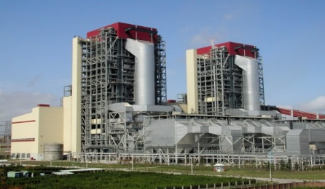
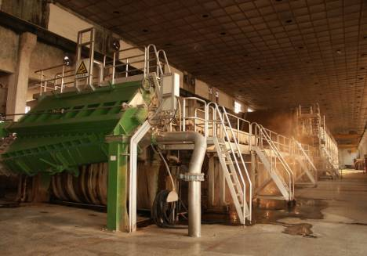
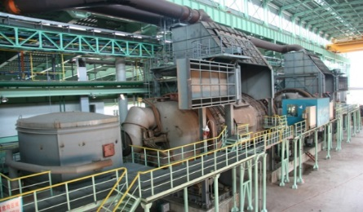
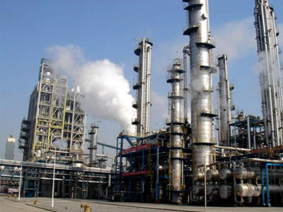
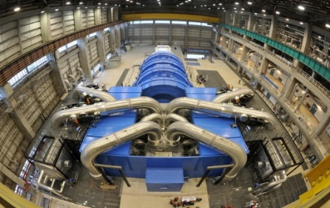
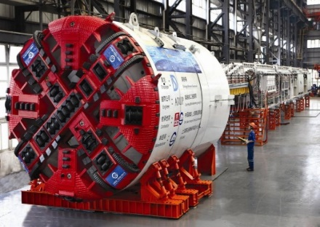
建设背景
新一代工业控制系统是新一代人工智能技术、新一代信息通信技术与新一代工业制造技术深度融合的工业控制系统，是冶金、能源、石化、交通、国防等领域重大工程的神经中枢、运行中心和安全屏障，是确保重大工程和重大装备安全可靠和高效优化运行的不可或缺的根本保障。

Slide 5
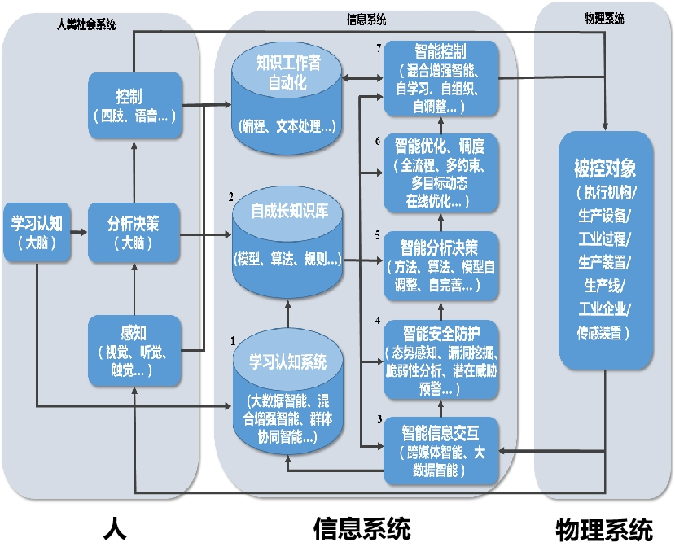
建设背景
新一代工业控制系统是信息新环境下工业生产数字化、网络化、智能化的重要载体，也是全球新一轮国家与国家、集团与集团、企业与企业之间竞争的制高点。新一代工业控制系统是广泛连接物理系统、人和信息系统的融合系统，实现工业全流程的全面深度感知、动态实时传输、高效精准分析、智能决策优化，提高工业全流程的高效性、适应性、智慧性、安全性，成为领军企业竞争的新赛道、全球产业布局的新方向、制造大国竞争的新焦点。

Slide 6
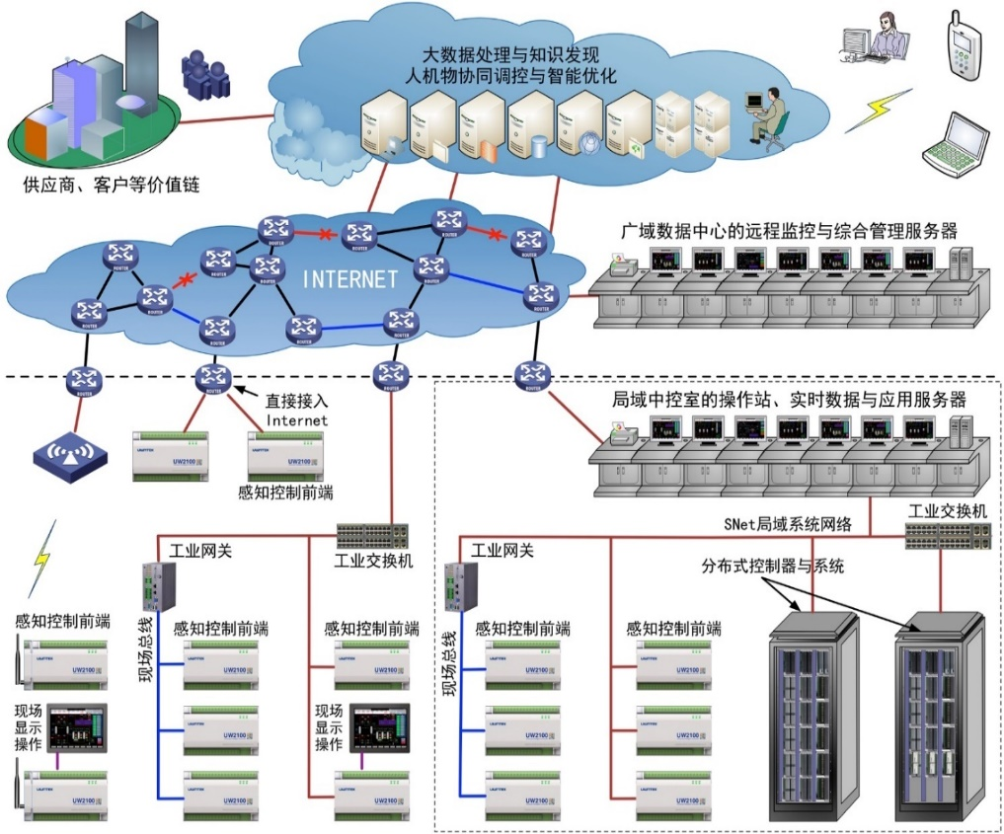
建设背景
工业控制系统由工业控制装置（DCS、PLC、SIS、FCS、NC、SCADA）、工业检测装置（信息流、物质流、能量流等的感知和转换）、执行机构（气动的、液动的、电动的、混合的调节阀、执行器和定位器）、显示单元、辅助单元、工业控制对象（冶金、化工、炼油、电力、交通、国防、公用工程等工业设备、流程）、工业控制软件（先进控制、过程优化、软测量、故障诊断等）、工业控制网络（传感器、控制网、系统网、管理网）等组成。

Slide 7
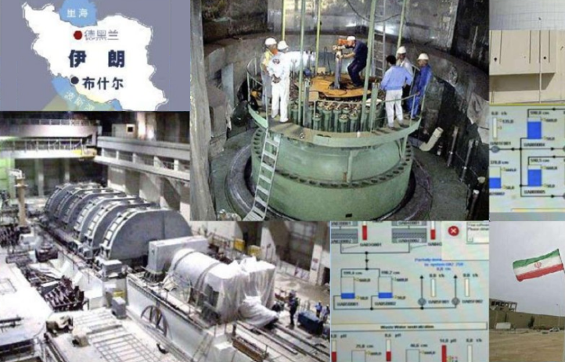
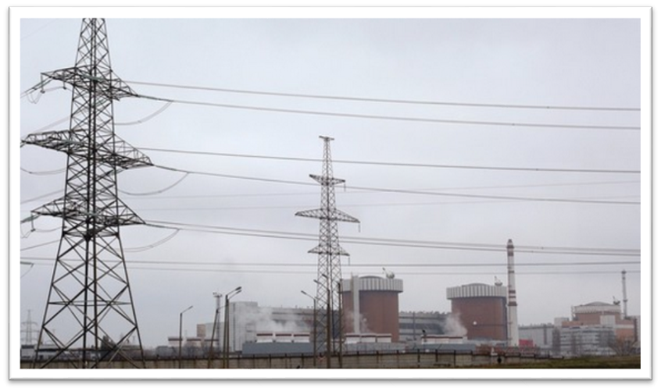

建设背景
工业控制系统由于它的特殊重要性，屡屡遭到攻击：
2010年11月，伊朗布什尔核设施受到Stuxnet病毒攻击，导致约2000台离心机被摧毁，伊朗核计划被迫推迟五年
2015年12月23日，乌克兰电力公司的网络系统遭到黑客攻击，造成乌克兰西部地区数万户家庭的供电中断
2019年3月7日委内瑞拉世界第四大吉里水电站遭到攻击，造成23州中的18州停电，导致全国一片混乱。
......

Slide 8
Contents
目录
1
研究背景
2
建设思路
3
项目团队
建设背景
关键科学技术问题
现状分析
建设内容与目标
必要性
预期成果

Slide 9

现状分析：全球工业控制系统信息安全态势
在全球信息化背景下，网络空间政治化、军事化、经济化进程明显加快，已成国际战略竞争的新制高点，经济发展的新支撑，国家主权的新疆域、军事对抗的新战场。特别是新一代工控系统开放性的日益增强，已经完全暴露在网络战争的炮火之下，是各种势力攻击破坏和实施网络战的首先目标，其信息安全已成为世界级重大难题！

Slide 10
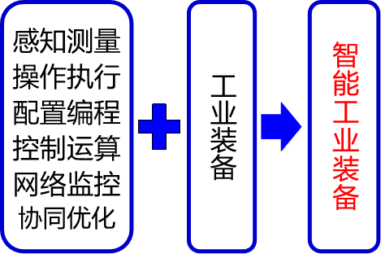
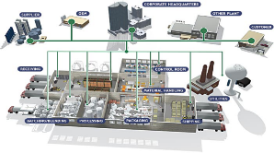
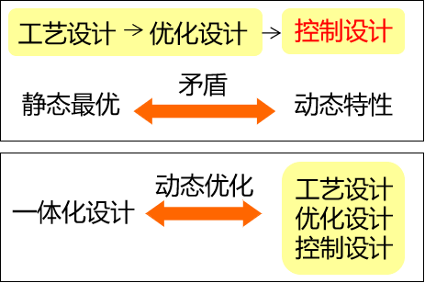
现状分析：新一代工业控制系统技术趋势
控制系统分散智能化与扁平化，分散控制向分散智能发展，工业装备智能化，软件定义装备
控制系统泛在化及协同化，嵌入式计算随工业互联网而无所不在，形成具有通信、控制、优化等强大处理能力的无边界的协同自动化平台
控制系统多专业协同一体化设计，工艺流程、工业装备及控制与优化的一体化智能设计

Slide 11

现状分析：新一代工业控制系统技术趋势
工业4.0、信息物理融合系统、中国制造2025趋势下，
新一代工业控制系统安全面临前所未有的挑战！

Slide 12
Contents
目录
1
研究背景
2
建设思路
3
项目团队
建设背景
关键科学技术问题
现状分析
建设内容与目标
必要性
预期成果

Slide 13
建设必要性
新一代工业控制系统信息安全技术从诞生到成熟，需要经过探索、实验、检测、评估和对抗演练等多个环节的反复锤炼，而我国在上述环节的体系化和制度化建设严重滞后，缺失成体系评估演练双方对抗能力，缺失系统性实验测试环境、安全功能与性能指标测评规范、攻防对抗水平评价手段等；
实验装置的建设也处于起步阶段，紧缺成规模、高拟合现场应用场景大型实现装置，无法为工业控制系统统攻防技术的深入研究、实践、人才队伍的培养、产业化的发展提供强劲动力。

Slide 14




建设必要性：当前试验场建设问题
多为网络拓扑、操作系统、业务系统等复现，缺乏人员行为与社交关系复现；
在资源受限条件下，复现规模、逼真度、复现速度难以平衡。
仿不真
试验控制不够灵活、高效，难以适应分布式试验任务和多样化用户需求；
试验控制方法难以支撑开放式、分布式试验任务以及资源配置；
并行试验过程中的不同安全等级试验的安全隔离交换问题缺乏有效解决方案。
控不灵
人工操作模式，测试手段单一，交互程度低，自动化、智能化手段不足；
攻防模型难以适应攻防技术的飞速发展，演进攻防模型。
用不精
评估模型和指标体系难以适应复杂系统风险评估，缺乏科学有效的评估体系。
评不准
缺失国家级的新一代工业控制系统信息安全大型实验装置！

Slide 15
Contents
目录
1
研究背景
2
建设思路
3
项目团队
建设背景
关键科学技术问题
现状分析
建设内容与目标
必要性
预期成果

Slide 16
关键科学技术问题
强实时、复杂业务场景的工业装置高交互数字孪生动态模型
集成多学科、多物理量、多尺度的数字仿真与平行运行机制，研究全流程全业务物理信息数据融合理论与方法，采用机理、数据、经验、知识相结合的方法，通过在线修正和动态考核，取得准确的高交互数字孪生动态模型？

Slide 17
关键科学技术问题
系统内生安全动态防御的安全体系架构与机制
在现有工业控制系统“有毒带菌”环境下，如何构建具有内生安全动态防御能力的新一代工业控制系统安全体系架构，形成针对现役工业控制系统的多层次纵深防护体系？如何建立相关标准规范与机制，实现自主组件与现存系统的渗透融合与伴生共存，通过迭代更新实现工业控制系统持续演进？

Slide 18
关键科学技术问题
系统未知入侵和异常行为的智能感知与综合认知
基于工业控制系统的实时数据、操作行为、历史数据、工程经验、事件记录参数等多维工程特征，如何建立信息空间与物理空间综合的形式化分析框架，构建具有深度防御能力的脆弱型分析、威胁态势未知行为与异常行为感知、认知的理论与模型？

Slide 19
Contents
目录
1
研究背景
2
建设思路
3
项目团队
建设背景
关键科学技术问题
现状分析
建设内容与目标
必要性
预期成果

Slide 20
装置总体建设内容
建设一个大规模、通用化、高拟合的新一代工业控制系统信息安全大型实验装置。支持3个联合装置的实物/半实物/平行/虚拟等高拟合度的工业控制系统联合动态试验。
安全测试验证系统，研发拟态工业控制系统，建设新一代工业控制系统测试环境；研发控制系统IO实时映射系统、在线切换硬件装置与系统，以及控制系统模拟测试管理系统；构建10种国内外主流品牌控制系统测试实验环境。
数字孪生模型系统，研制电力工程、石化工程、冶金炼铁等3类关键工程的数字孪生装置模型。
管理控制与监测评估系统，研发信息安全管理控制系统、信息安全监测评估系统、信息安全对抗演练系统等，建设新一代工业控制系统综合安全技术验证平台。

Slide 21
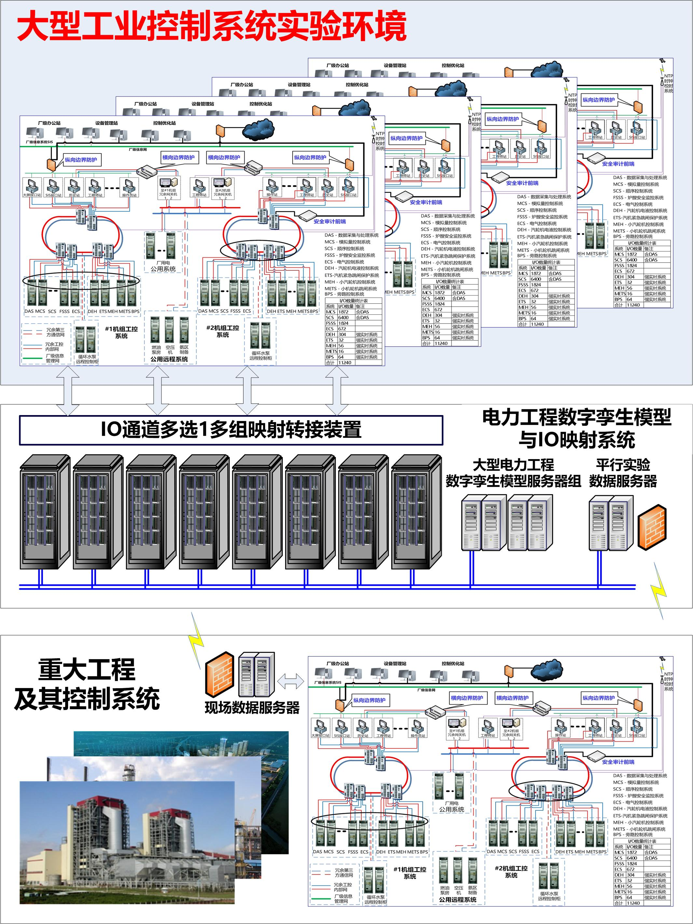
装置建设内容1
安全测试验证系统
由工控系统层、信息监控层、工业云平台组成的工业控制系统测试实验环境，包括国内外10种主流品牌控制系统，支持多种工业实时网络与现场总线，以及先控、优化、调度、管理、决策等工业软件。

Slide 22
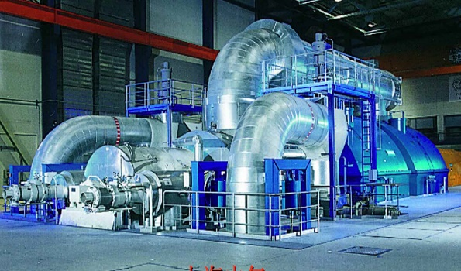
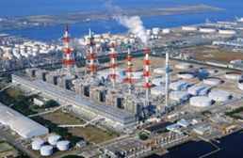

装置建设内容2
数字孪生模型系统
建立对经济社会、国计民生有重大影响的、或者具有高温高压设备、易爆易燃介质、有毒有害物质的大型工业生产装置和国家关键基础设施的数字孪生模型与模拟映射装置。包括电力工程、石化工程、冶金炼铁等3类关键工业装置，如大型火电机组、大型石化装置、大型炼铁高炉等。

Slide 23

装置建设内容3
管理控制与监测评估系统
新一代工业控制系统信息安全大型实验装置的管理控制与监测评估系统，主要包括：信息安全管理控制系统、信息安全监测评估系统、信息安全对抗演练系统等。
通过持续维护建设工业控制系统的测量感知库、控制引擎库、工控协议库、工程模型库、控制算法库、病毒指纹库、攻击样例库、可视界面库，行业工程库等，通过丰富建立各型控制装置与系统的基因指纹库，逐步建立可知可控的新一代工业控制系统实验验证环境。

Slide 24
装置建设目标1
打造国家级新一代工业系统信息安全综合实验环境
针对电力工程、石化工程、冶金炼铁等重大工程和重大基础设施，建设一个分布式、开放式、共享式、增长式、高自主的，进行半物理并行实验的国家级新一代工业控制系统信息安全大型实验装置，以及测试验证系统、检查评估系统，打造新一代工业控制系统的信息安全综合实验环境。

Slide 25
装置建设目标2
支撑打造国家新一代工业控制系统信息安全战略核心力量
通过新一代工业控制系统信息安全大型实验装置的建设、运行、研究，建立新一代工业控制系统安全技术理论体系、技术体系、装备体系以及标准体系，形成高度整合关联的工程化“技术链”，通过与大型行业企业的融通创新形成完整的”产业链”，打造国家新一代工业控制系统信息安全战略核心力量。

Slide 26
Contents
目录
1
研究背景
2
建设思路
3
项目团队
建设背景
关键科学技术问题
现状分析
建设内容与目标
必要性
预期成果

Slide 27
预期成果
项目直接成果
建成一个装置规模最大、物理点数最多、应用范围最广、模拟能力最强、装置功能最全的新一代工业控制系统安全技术大型实验装置；
建成一个具有管理控制、测试验证、检查评估、对抗演练等主要功能齐全的新一代工业控制系统安全技术大型实验装置的运行维护系统。
项目间接成果
建成功能齐全、性能卓越、服务优良的新一代工业控制系统安全评测中心；
研制改造现役(国内+国外）工业控制系统的成套软硬件技术；
研制成功具有全生命周期内生安全功能的新一代工业控制系统的原型系统；
新一代工业控制系统综合安全的理论体系、技术体系、装备体系、标准体系。

Slide 28
Contents
目录
1
研究背景
2
建设思路
3
项目团队
建设背景
关键科学技术问题
现状分析
建设内容与目标
必要性
预期成果

Slide 29
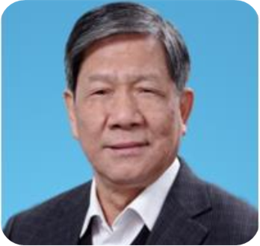
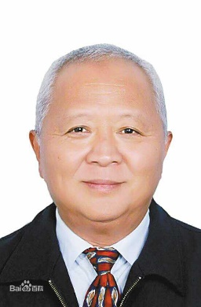
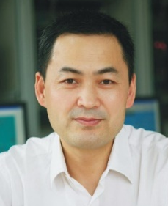





跨学科优势专家团队
工业自动化专家，中国工程院院士。现任工业互联网系统安全技术国家工程实验室主任、工业自动化国家工程研究中心主任。曾获国家科技进步一等奖1项、二等奖3项。
通信与信息系统、计算机与网络技术专家，中国工程院院士。现任国家数字交换系统工程技术研究中心主任。曾获国家科技进步一等奖3项、二等奖5项。
孙优贤 院士
邬江兴 院士
王文海 研究员
浙江省特级专家
程鹏 教授
青年长江学者
卢建刚 教授
杨秦敏 教授
邓瑞龙 研究员
青年千人
汪京培 高工
杨汶佼 工程师

Slide 30
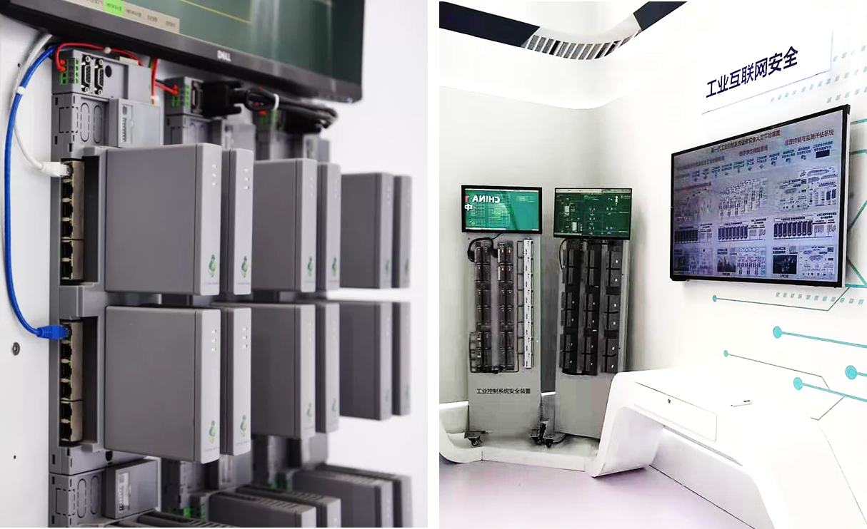
现有阶段研究成果
自主开发拟态安全系列工业控制装备原型
基于拟态主动防御理论，之江实验室自主开发拟态安全工业控制装备，包括拟态工业控制器、拟态监控软件、拟态网关等，在2019届互联网大会智能网络领域展出。

Slide 31

谢谢！

